Slide 1

មជ្ឈមណ្ឌលកូរ៉េ សហ្វវែរ អេច អ ឌី
Korea Software HRD Center
ប្រធានបទ៖ មូលដ្ឋានគ្រិះរបស់ភាសា Java
ឣ្នកប្រឹក្សាយោបល់: បណ្ឌិត​​ គីម​ ថេខ្យុង
ឣ្នកណែនំា: លោក លាង ប៊ុនរ៉ុង
លោក លន់ សុវត្ថានា
លោក ផេង តុលា
លោក ដារ៉ា ពេញចិត្ត
www.kshrd.com.kh

Slide 2
សមាជិក
Mr. Touch Sophonara
Mr. Phone Kimseak
Mrs. Moeung Theara
Mr. Nuon Veyo
Mr. Ly Pisith

Slide 3
មាតិកា
Java Method
Structure
Return type
Access Modifier
Parameter
Class Structure
Constructor
this & this()
Object creation

Slide 4

Java Method
Method គឺជា​ a code block ដែលក្នុងនោះជាបណ្តុំនៃ series of statement
Method ជាធម្មតាយើងធ្វើការប្រកាសនៅក្នុង class ។
ការប្រើប្រាស់ Method ​បានត្រឹមត្រូវបានផ្តល់នូវគុណសម្បត្តិមួយចំនួនដូចខាងក្រោម
- Reducing duplication of code
- Decomposing complex problems into simpler pieces
- Improving clarity of the code
- Reuse of code
- Information hiding

Slide 5

Java Method (Continue)
Basic characteristics of methods are:
Access level
Return value type
Method name
Method parameters
Parentheses
Block of statements

Slide 6
Java Method (Continue)
Structure of a Java method
Method Header
[Modifiers + Return Value Type + Method Name + List of Parameters]
Method Body
[Programming Statements + Return Value]

Slide 7
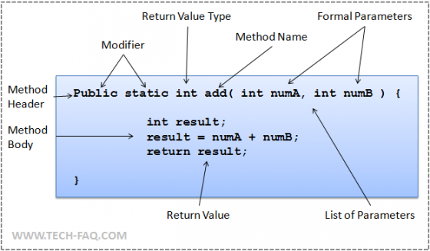
Java Method (Continue)
Structure of a Java method

Slide 8
Java Method (Continue)
Modifiers
កំណត់ access level and type of method. Ex: Public, Private, Protected, Static, Final
Return Value Type
ប្រភេទទិន្នន័យរឺតំលៃដែលធ្វើ​ការ return ទៅឲ្យ Method បន្ទាប់ពី​ execution
- Return value
- Not Return Anything គេត្រូវការប្រប្រាស់ void keyword
Ex: int, void, String

Slide 9
Java Method (Continue)
Method Name
ជាឈ្នោះរបស់ Method មួយ។យើងអាចយក name ទៅប្រើក្នុង​ Call Method​ដែលនៅក្នុ រឺខាងក្រៅ Class។
List of Parameters
គឺជា variables​ ដែលទទួលតំលៃរបស់ argument​ បញ្ជូនទៅកាន់ Method​ នៅពេលដែលវាត្រូវ បានហៅមកប្រើ។
Programig Statements​ គឺជាបណ្តុំនៃ execution statements​ធ្វើការងារជាក់លាក់ណាមួយ
ប្រសិនបើ Return Value Type​ កំណត់ក្នុង​ Method Header យើងត្រូវ return​តំលៃទៅឲ្យ Method

Slide 10
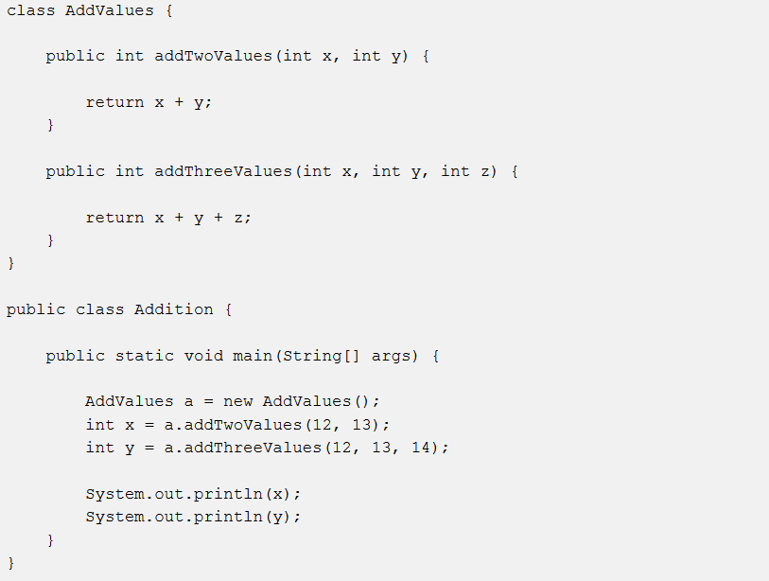

Java Method (Continue)

Slide 11
Class and Object
Class:​ គឺជាពុម្ពគំរូសំរាប់បង្កើត Object ហេតុនេះនៅក្នុង Class មានសមាសធាតុមួយចំនួនដូចជា
+ Data Fields គឺជាអថេរដែល​យើងត្រូវប្រកាសសំរាប់ផ្ទុកតំលៃ (Instance) នៃលក្ខណៈរបស់ Object ជាបណ្តោះអាសន្នក្នុង RAM ដើម្បីយកទៅប្រើប្រាស់នៅក្នុង Class។
+ Methods (ឬ Function Members): គឺជាអនុគមន៍ដែល​យើងបង្កើតឡើង​ សំរាប់កំណត់តំលៃឬប្តូរតំលៃ ឬក៏ទាញយកតំលៃ​របស់ Data Fields។ ម៉្យាងទៀតអនុគមន៍ខ្លះត្រូវបានបង្កើតឡើងសំរាប់ដោះ​ស្រាយ​បញ្ហា​ផងដែរ។

Slide 12
Class Structure
accessControl class Classname {
//Class Field
accessControl Datatype fieldname1;
…
accessControl Datatype fieldnameN;
//Class Methods
accessControl Datatype ​ methodName1(ParameterList){ … }
…
accessControl Datatype methodNameN(ParameterList){ … }
…
}

Slide 13
Constructor
Constructor in java ជាប្រភេទ method​ ពិសេស មួយ ដែល ប្រើប្រាស់សំរាប់ initialize the object.
Java constructor គឺត្រូវបានហៅនៅពេលដែល Object បង្កើតឡើង
It constructs the values i.e. provides data for the object that is why it is known as constructor.

Slide 14
Constructor
Rules for creating java constructor
ឈ្មោះ Constructor ត្រូវតែដូចនិង​ឈ្មោះ class របស់វា
Constructor មិនត្រូវមាន Return type ទេ

Slide 15
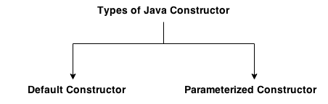
Constructor
Constructor នៅក្នុង java មាន​ ២​ ប្រភេទគឺ:
Default constructor (no-arg constructor)
Parameterized constructor

Slide 16
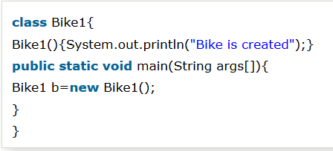
Constructor
Java Default Constructor
A constructor that have no parameter is known as default constructor.
Syntax of default constructor:
class_name(){ }

Slide 17
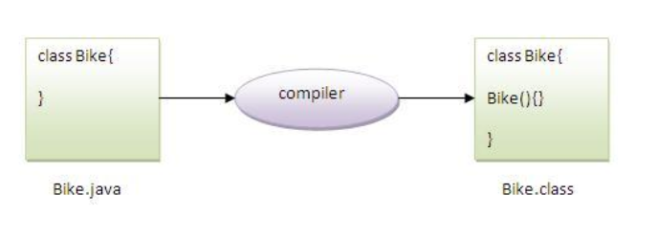
Constructor
Rule: If there is no constructor in a class, compiler automatically creates a default constructor.

Slide 18
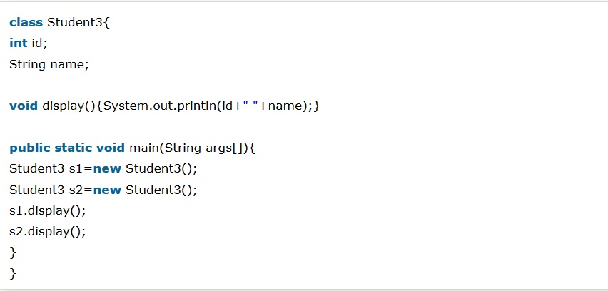
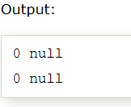
Constructor
What is the purpose of default constructor? Default constructor provides the default values to the object like 0, null etc. depending on the type

Slide 19
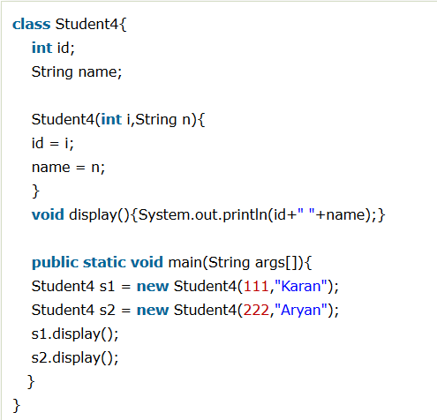
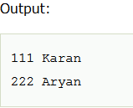
Constructor
Java parameterized constructor
Parameterized constructor is used to provide
different values to the distinct objects.

Slide 20
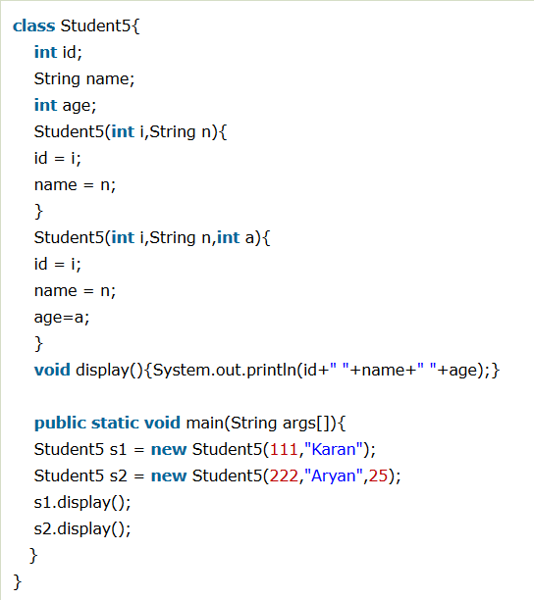
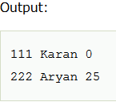
Constructor
Constructor Overloading in Java

Slide 21
Constructor
Java Copy Constructor
There is no copy constructor in java. But, we can copy the values of one object to another like copy constructor in C++.
There are many ways to copy the values of one object into another in java. They are:
By constructor
By assigning the values of one object into another
By clone() method of Object class

Slide 22
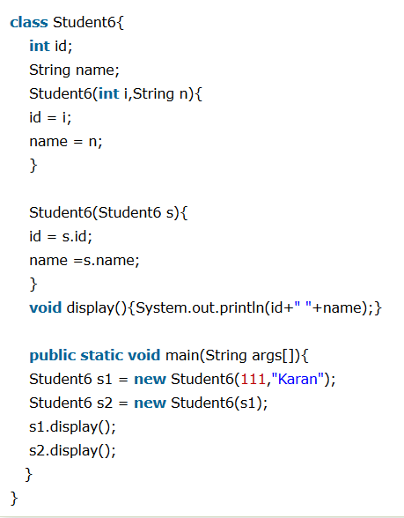
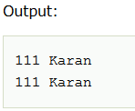
Constructor

Slide 23
this & this()
this keyword គឺជា reference variable ដែលប្រើសំដៅទៅ current object.
this keyword & this() ត្រូវបានគេប្រើប្រាស់សំដែងនូវការងារជាច្រើនប្រភេទដូចជា:
+ this keyword +this()
-ប្រើសំដៅទៅលើ current object instance variable -ប្រើសម្រាប់ call current class constructor
-ប្រើសម្រាប់ call method នៅក្នុង current class
-ប្រើសម្រាប់ pass ជា​ argument ទៅក្នុង method
-ប្រើសម្រាប់ pass ជា​ argument ទៅក្នុង constructor call
-ប្រើសម្រាប់់ return current class instance

Slide 24
Object Creation
Object ត្រូវបានបង្កើតឡើងចេញពី​ class ដោយប្រើ keyword new
ដើម្បីបង្កើត object មាន​៣​ ចំណុចសំខាន់គឺ:
Declaration :ជាការប្រកាស​ variable name ដែលជាប្រភេទ object
Instantiation: new keyword ប្រើសំរាប់បង្កើតនូវ object
Initialization: new keyword call constructor ហើយវាជាការ initailize ឲ្យ​ object ថ្មីមួយ
Example create an object
Student stu=new Student();

Slide 25
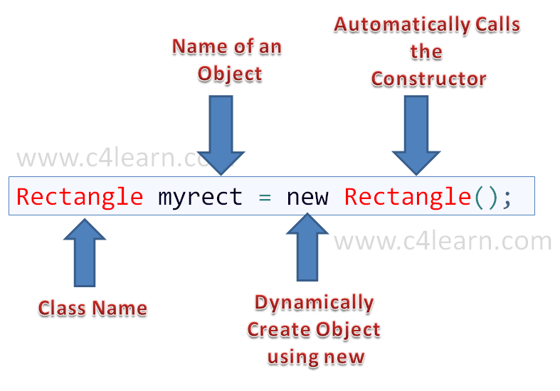
Object Creation

Slide 26
Reference
http://www.javatpoint.com/constructor
http://www.homeandlearn.co.uk/java/java_method_parameters.html
http://zetcode.com/

